Slide 1
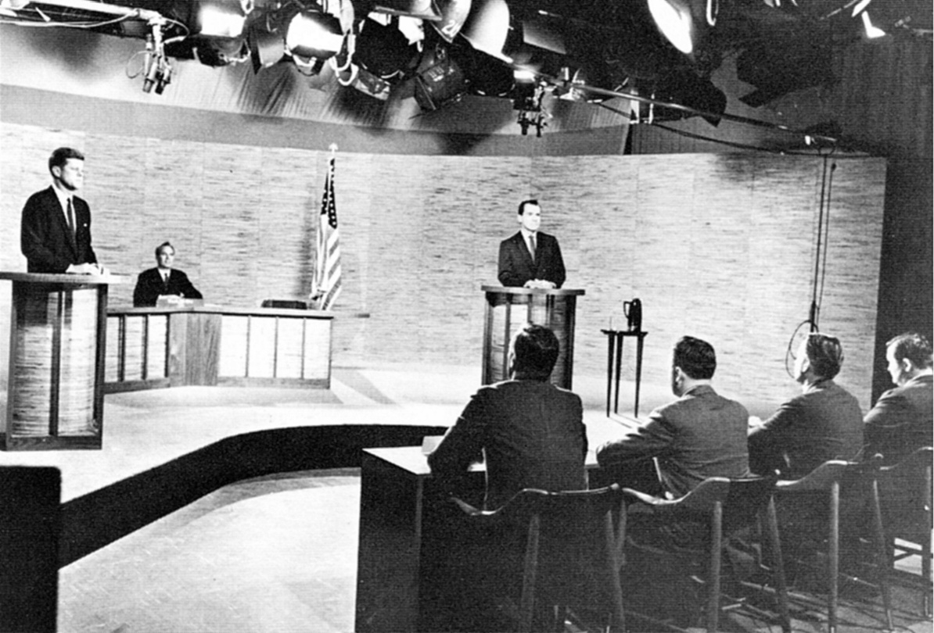
Дебати
«…elections
can be won or lost
based on these debates…»
Телевізійні дебати між кандидатами в Президенти США Джоном Кеннеді та Річардом Ніксоном. 1960 р.

Slide 2
Дебати - це...
Чітко структурований і спеціально організований публічний обмін думками між двома сторонами з актуальної теми

Slide 3
Види дебатів
Політичні
Судові
Навчальні
Формати
Парламентські дебати за американським форматом
Дебати Лінкольна-Дугласа
Парламентські дебати за британським форматом
Дебати Карл Поппер
Модель ООН

Slide 4
Всесвітній формат шкільних дебатів
Перший спікер сторони Ствердження
Перший спікер сторони Заперечення
Другий спікер сторони Ствердження
Другий спікер сторони Заперечення
Третій спікер сторони Ствердження
Третій спікер сторони Заперечення
Останнє слово сторони Заперечення
Останнє слово сторони Ствердження

Slide 5
Дебати Карла Поппера
Перший спікер команди Ствердження (6 хв.)
Запитання для першого спікера команди Ствердження від третього спікера команди Заперечення (3 хв.)
Перший спікер сторони Заперечення (6 хв.)
Запитання для першого спікера команди Заперечення від третього спікера команди Ствердження (3 хв.)
Другий спікер сторони Ствердження (5 хв.)
Запитання для другого спікера команди Ствердження від першого спікера команди Заперечення (3 хв.)
Другий спікер сторони Заперечення (5 хв.)
Запитання для другого спікера команди Заперечення від першого спікера команди Ствердження (3 хв.)
Третій спікер сторони Ствердження (5 хв.)
Третій спікер сторони Заперечення (5 хв.)

Slide 6
Британський формат парламентських дебатів
Перший уряд
Перша опозиція
Другий уряд
Друга опозиція

Slide 7
Можливі елементи структури виступу спікера
Вітання
Тема
Актуальність
Дефініції
Критерій /командне завдання/основна ідея
"розподіл роботи спікерів"
Аргументи
Висновок

Slide 8
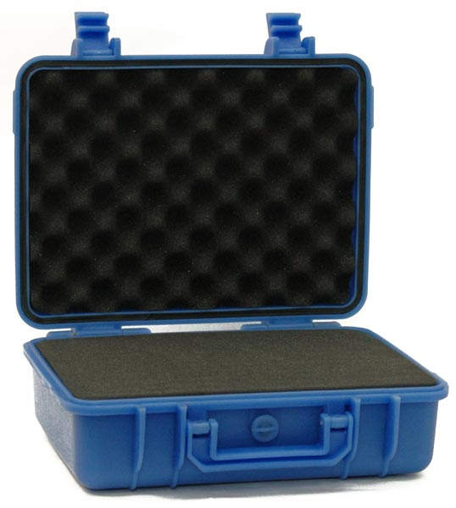
Кейс
Сукупність "конструктивного матеріалу" (аргументів, фактичного матеріалу, уточнюючих тверджень.
Структура кейсу:
1. Модель (механізм, законопроект, пропозиція команди Ствердження)
2. Лінія аргументації

Slide 9
Структура аргументу
1. Твердження / Statement
2. Пояснення / Explanation
3. Доказ / Illustrations
4. Висновок

Slide 10
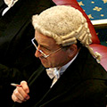
Інформаційні запити
Уточнюючі
Атакуючі
Пояснюючі
Логічні

